Slide 1
辉煌服装在线销售系统

Slide 2
摘 要
本文以ASP为开发技术，以JavaScript作为客户端脚本语言，结合Microsoft公司出品的access数据库实现了一个虚拟的辉煌服装在线销售系统。辉煌服装在线销售系统分为前台管理和后台管理。 本文在这两方面实现了以下功能：后台管理包括分类管理、商品管理、新闻管理、用户管理和留言管理；前台有功能有商品查询和购买商品模块包括查看商品列表、查询商品信息、查看商品信息、购买商品、新闻等模块。通过这些前台、后台功能模块的设计，基本上实现了整个电子商务过程。
关键字: ASP 动态网页 数据库 电子商务 WEB

Slide 3
目录
前言
１、电子商务的定义
２、ＡＳＰ介绍
３、ＡＣＣＥＳＳ介绍
４、数据库数据结构的定义
５、程序的设计
５.１前台页面的设计
５.２后台页面的设计
６、结束语
参考文献
致谢

Slide 4
前言
近年来，随着Internet的蓬勃发展，电子商务也在迅速崛起。电子商务(E-Commerce)是利用Internet 提供的信息网络在网上进行的商务活动。电子商务改变了传统的买卖双方面对面的交流方式，也打破了旧有工作经营模式，它通过网络使企业面对整个世界，为用户提供每周 7 天，每天 24 小时的全天候服务。电子商务的规模正在逐年迅速增长，根据Deloitte咨询公司最近研究，全球电子商务收入将从1997年的150亿美元上升至2002年的1.1万亿美元，到2002年70％的大公司将通过Web进行销售；eMarketer公司也预期全世界的电子商务收入将从1998年的984 亿美元增长到2003 年的1.2 万亿。虽然不同研究咨询机构对电子商务的增长预测有一定差异，但电子商务的飞速增长已是不争的事实，它带来的商机是巨大而深远的。由于电子商务所依托的Internet的全球性和开放性，电子商务的影响将是全面的，它不但在微观上影响企业的经营行为和消费者的消费行为，而且在宏观上影响到国际贸易关系和国家未来竞争力。作为快速发展中的中国，已经错过了多次发展机遇，我们再也不能坐失良机而应该应对挑战抓住电子商务发展带来的商机，为二十一世纪日益激烈的全球化竞争作好人才、技术准备和经营观念转变。

Slide 5
电子商务的定义
随着电子技术和因特网（Internet网络）的发展，信息技术作为工具被引入到商贸活动中，产生了电子商务（Electronic Commerce简写EC或Electronic Business简写EB）。通俗的说，电子商务就是在计算机网络（主要指Internet网络）的平台上，按照一定的标准开展的商务活动。当企业将它的主要业务通过内联网( Intranet)、外联网(Extranet)以及Internet与企业的职员、客户、供销商以及合作伙伴直接相连时，其中发生的各种活动就是电子商务。 电子商务的定义有多种说法。下面是一些组织、政府、公司、学术团体等总结的较为全面的定义，在此介绍给大家以供参考： 联合国经济合作和发展组织（OECD）：电子商务是发生在开放网络上的包含企业之间（Business to Business）、企业和消费者之间(Business to Consumer)的商业交易。 联合国国际贸易法律委员会（UNITRAL）：电子商务是采用电子数据交换（EDI）和其它通信方式增进国际贸易的职能。 全球信息基础设施委员会(GIIC)电子商务工作委员会报告草案：电子商务是运用电子通信作为手段的经济活动，通过这种方式人们可以对带有经济价值的产品和服务进行宣传、购买和结算。这种交易的方式不受地理位置、资金多少或零售渠道的所有权影响，公有私有企业、公司、政府组织、各种社会团体、一般公民、企业家都能自由地参加广泛的经济活动，其中包括农业、林业、渔业、工业、私营和政府的服务业。电子商务能使产品在世界范围内交易并向消费者提供多种多样的选择。 国际标准化组织（ISL/IEC）UN/ECE关于EB谅解备忘录：电子商务（EB）是企业之间，企业与消费者之间信息内容与需求交换的一种通用术语。
IBM公司：电子商务（E-Business）概念包括三个部分：
内联网（Intranet）
外联网（Extranet）
电子商务（E-commerce）
它所强调的是在网络计算环境下的商业化应用，不仅仅是硬件和软件的结合，也不仅仅是我们通常意义下的强调交易的狭义的电子商务（E-commerce），而是把买方、卖方、厂商及其合作伙伴在因特网（Internet）、内联网（Intranet）、和外联网（Extranet）结合起来的应用。 它同时强调这三部分是有层次的。只有先建立良好的Intranet，建立好比较完善的标准和各种信息基础设施，才能顺利扩展到Extranet，最后扩展到E-commerce。 美国惠普公司（HP）：HP提出电子商务(EC)、电子业务(EB)、电子消费(EC)和电子化世界的概念。它对电子商务(E-Commerce)的定义是：通过电子化手段来完成商业贸易活动的一种方式，电子商务使我们能够以电子交易为手段完成物品和服务等的交换，是商家和客户之间的联系纽带。它包括两种基本形式：商家之间的电子商务及商界与最终消费者之间的电子商务。 对电子业务(E-Business)的定义：一种新型的业务开展手段，通过基于Internet的信息结构，使得公司、供应商、合作伙伴和客户之间，利用电子业务共享信息，E -Business不仅能够有效地增强现有业务进程的实施，而且能够对市场等动态因素做出快速响应并及时调整当前业务进程。更重要的是，E -Business本身也为企业创造出了更多、更新的业务动作模式。 对电子消费（E-Consumer）的定义：人们使用信息技术进行娱乐、学习、工作、购物等一系列活动，使家庭的娱乐方式越来越多的从传统电视向I nternet转变。 通用电气公司(GE)：电子商务是通过电子方式进行商业交易，分为企业与企业间的电子商务和企业与消费者之间的电子商务。企业与企业间的电子商务：以EDI为核心技术，增值网(VAN)和互联网(Internet)为主要手段，实现企业间业务流程的电子化，配合企业内部的电子化生产管理系统，提高企业从生产、库存、到流通（包括物资和资金）各个环节的效率。企业与消费者之间的电子商务：以Internet为主要服务提供手段，实现公众消费和服务提供方式以及相关的付款方式的电子化。 美国政府：电子商务是通过Internet进行的各项商务活动，包括：广告、交易、支付、服务等活动，全球电子商务将会涉及全球各国。 总结起来，我们可以这样说：从宏观上讲，电子商务是计算机网络的又一次革命，是在通过电子手段建立一种新的经济秩序，它不仅涉及电子技术和商业交易本身，而且涉及到诸如金融、税务、教育等社会其它层面；从微观角度说，电子商务是指各种具有商业活动能力的实体（生产企业、商贸企业、金融机构、政府机构、个人消费者等）利用网络和先进的数字化传媒技术进行的各项商业贸易活动。 虽然至今为止人们尚未对电子商务有一个统一、明确的认识，甚至电子商务可以追溯到以莫尔斯码点和线的形式在电线中传输的商贸活动。七十年代的电子数据交换（EDI—Electronic Data Interchange）技术的发展可以被认为是真正意义上的电子商务，但由于它的复杂性与非通用性，严重约束了其全面推广的可能。真正使电子商务迅猛发展则是互联网上通讯标准与HTML标准得到IT行业的支持，成为电子商务的主流之后而带来的革命性变革，这开辟了运用电子手段进行商务活动的新纪元。

Slide 6
ＡＳＰ介绍
ＡＣＣＥＳＳ介绍
数据库数据结构的定义

Slide 7
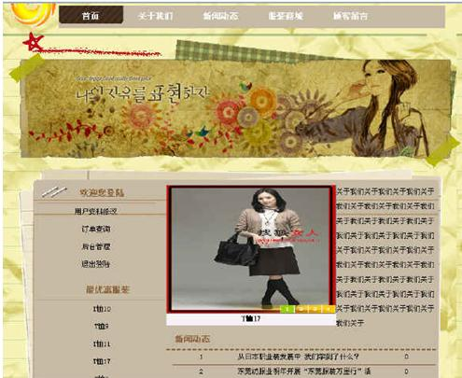
程序的设计

Slide 8
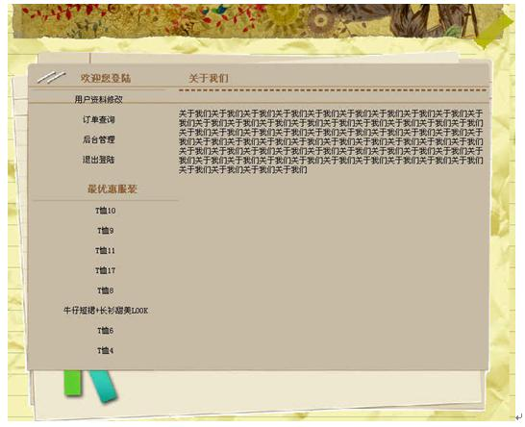

Slide 9
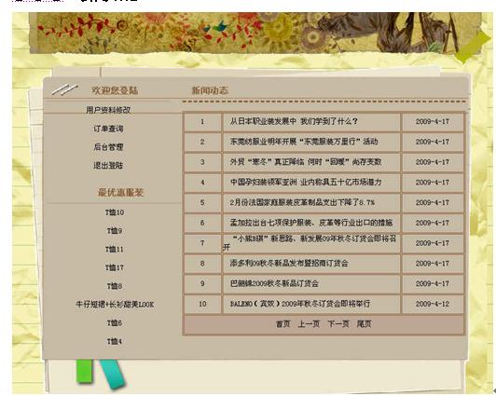

Slide 10
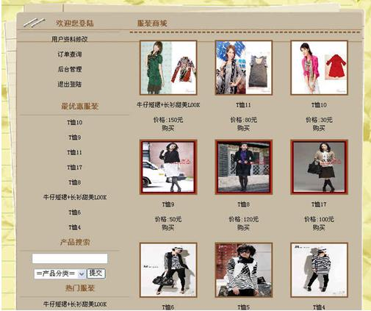

Slide 11
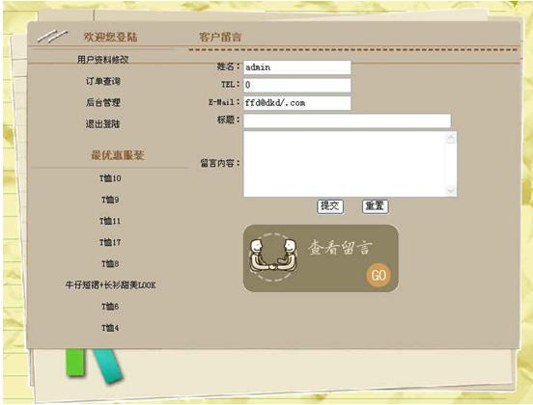

Slide 12
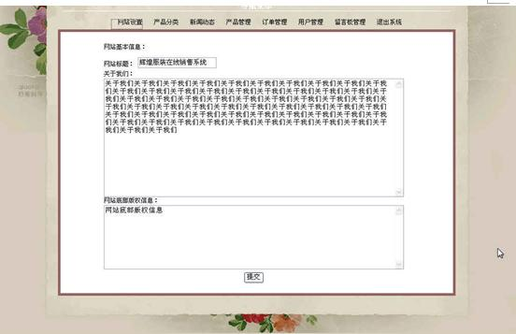

Slide 13
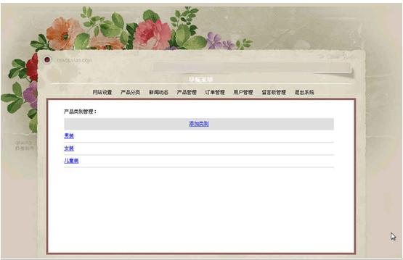

Slide 14
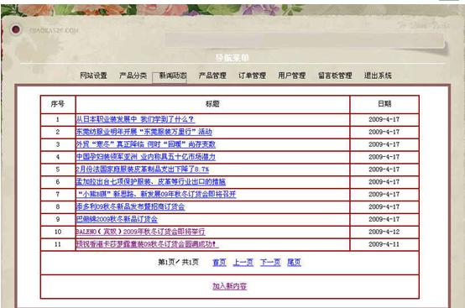

Slide 15
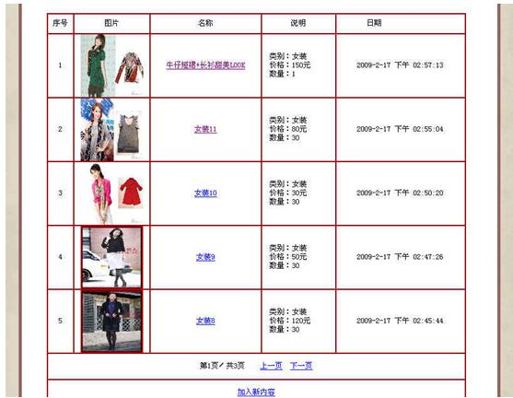

Slide 16
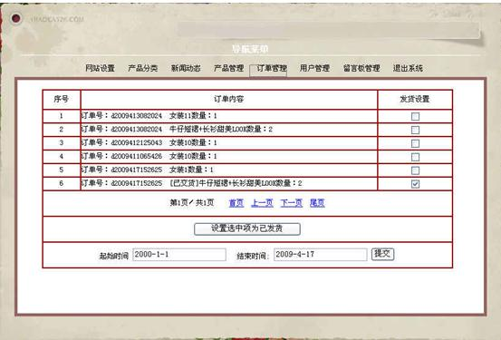

Slide 17
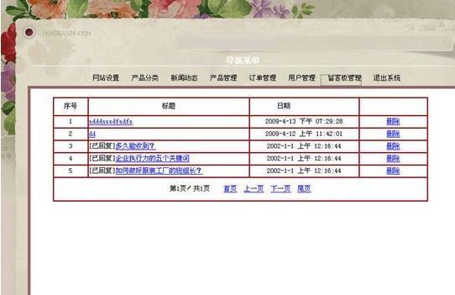

Slide 18
结束语
本系统根据用户的需求，对系统的功能、性能进行设计,尽量切实体现实用,并兼顾到普通需求和特殊需求。
从整体上对设计过程进行步骤化，这样做是先进行总体规划，再考虑设计过程中每个步骤的细节问题，以及设计步骤的注意事项及划分设计文文件。按部就班的按照设计步骤进行。做到无遗漏、无错失。充分利用网络的基本机构，充分利用现有资源，使用移植、重新安装、改造升级等手段，在不对现有系统产生影响的前提下，进行完善、进一步提高性能，是本系统设计的出发点和立足点。
由于知识方面的不足，系统也存在许多不完善的地方。我在这期间也遇到了不少的困难。值得欣慰的是总算完成了任务，了解了ASP语言和一些软件的使用。做到了把理论知识运用到了实际。

Slide 19
参考文献
[1] 张德静，深入浅处ASP程序设计与，北京：中国青年出版社，2005
[2] 刘振岩,刘慧敏,王欢.ASP数据库开发入门与提高[M].北京：清华大学出版社,2004
[3] 丁宝康，数据库原理，北京：经济科学出版社，2000
[4] 方睿．网络数据库原理及应用[M].成都：四川大学出版社,2005
[5] 北大青鸟产品开发部，网页编程，北京：北京阿博泰克北大青鸟信息技术有限公司，2003
[6] 北大青鸟产品开发部，VB可视化编程，北京：北京阿博泰克北大青鸟信息技术有限公司，2003
[7] 北大青鸟产品开发部，基于软件开发项目的毕业设计，北京：北京阿博泰克北大青鸟信息技术有限公司，2003
[8] J.Tarin Towers，Dreamweaver快速充电（东方华人译），北京：北京大学出版社，2001

